Slide 1
H5移动开发
ES6

Slide 2
Promise
1、概念
Promise是异步编程的一种解决方案。
2、异步
之前实现异步操作的方式 ①回调函数 ②事件触发
3、作用：解决异步操作问题，区别于上述两种方法
4、特点：
（1）对象的状态不受外界影响，Promise对象代表一个异步操作，有三种状态：pending（进行中）、fulfilled（已成功）和rejected（已失败）。只有异步操作的结果，可以决定当前是哪一种状态，任何其他操作都无法改变这个状态。

Slide 3
Promise
（2）对象的状态一旦改变，就不会再变，任何时候都可以得到这个结果。（Promise对象的状态改变，只有两种可能：从pending变为fulfilled和从pending变为rejected。）
5、基本用法
（1）通过new Promise对象可以创建promise实例
const promise = new Promise(function(resolve, reject){})
（2）参数说明：Promise对象接收一个函数做参数，并且这个函数的参数分别是resolve和reject。它们是两个函数，由 JavaScript 引擎提供

Slide 4
Promise
（3）resolve函数的作用：在异步操作成功时调用，并将异步操作的结果，作为参数传递出去；
（4）reject函数的作用：在异步操作失败时调用，并将异步操作报出的错误，作为参数传递出去。
说明：Promise实例生成以后，可以用then方法分别指定成功和失败的回调函数
课堂案例：
分别利用回调函数和promise模拟1秒钟通信
（在执行完打印“hello”, 1s后再执行打印”world”）

Slide 5
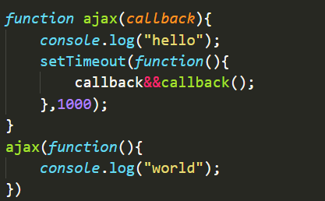
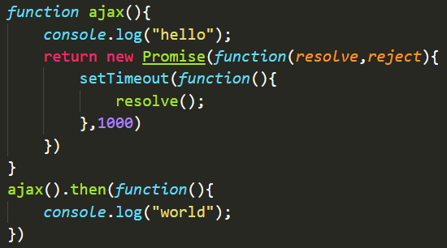
Promise
①回调函数法
② Promise法
说明：.then()是Promise实例的一个方法，表示要执行的下一步操作

Slide 6
Promise
思考？
如果我想要执行完a再执行b，紧接着执行c，最后执行d,怎么实现？

Slide 7
Promise
6、Promise实例的方法
（1）then(参数1,参数2)
作用：为 Promise 实例添加状态改变时的回调函数，参数1是成功的回调函数，参数2是失败的回调函数。
返回值：then方法返回的是一个新的Promise实例，then方法可以采用链式操作

Slide 8
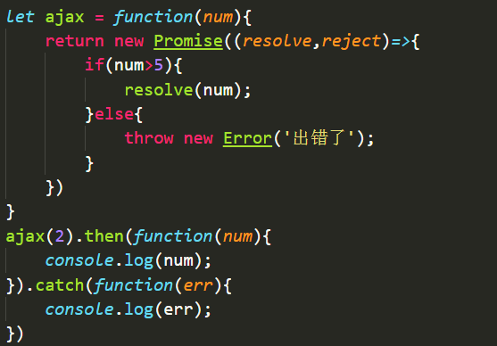
Promise
（2）catch()
作用：指定发生错误时的回调函数。作用等同于then方法的第二个参数

Slide 9
Promise
7、利用原生封装Promise风格的ajax
（1）原生完整ajax封装回顾
（2）jquery中$.ajax()方法分析
（3）封装Promise风格的ajax方法

Slide 10
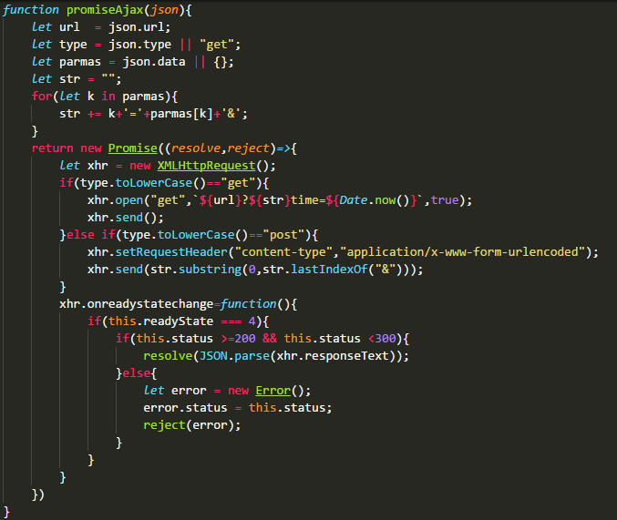

Slide 11
Promise
7、Promise的高级方法
（1）Promise.all()
作用：将多个 Promise 实例，包装成一 个新的 Promise 实例简单的来说就是多个异步操作都成功则才执行成功的回调，否则执行失败的回调
参数说明：接收一个数组作为参数，数组的每一项都是Promise实例。
课堂练习：
请求三张网络图片当所有图片完全加载完再把图片添加到页面上

Slide 12
Promise
（2）Promise.race()
作用：竞赛，将多个 Promise 实例，包装成一个新的 Promise 实例，只要有一个实例率先改变状态，p的状态就跟着改变。
参数说明：接收一个数组作为参数，数组的每一项都是Promise实例。
课堂练习
请求三张网络图片当图片有一张加载完就把图片添加到页面上

Slide 13


